Slide 1
Der Poster ist an der Wand.

Slide 2
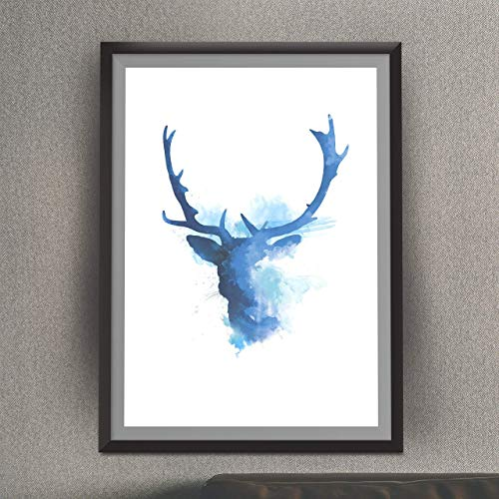
Das Foto ist an der Wand.

Slide 3
Der Poster ist über der Kommode.

Slide 4
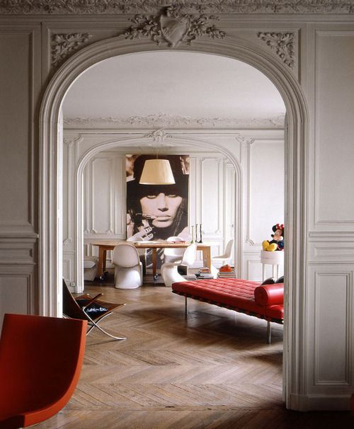
Das Foto ist an der Wand.

Slide 5
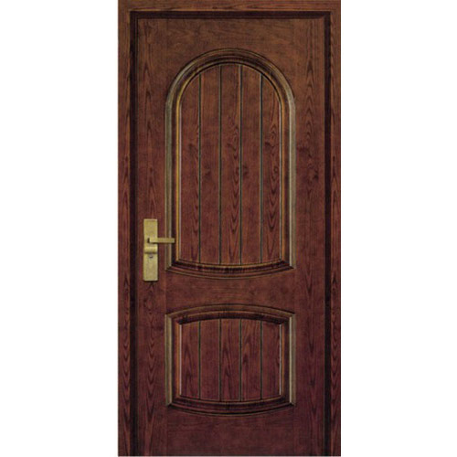
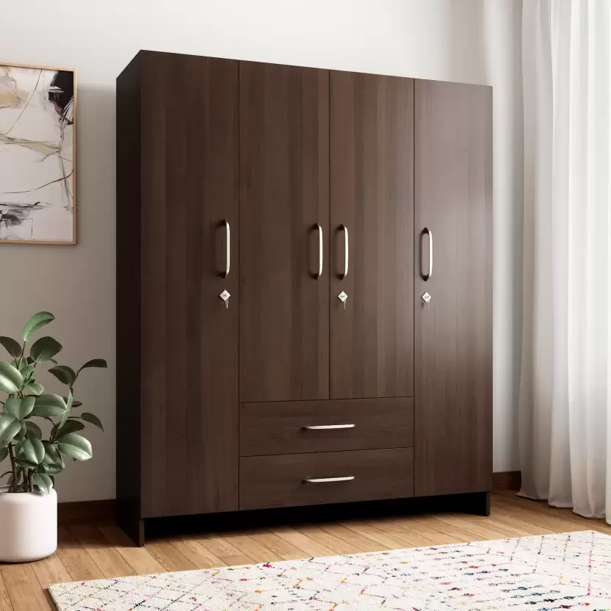
Der Poster ist zwischen der Tür und dem Kleiderschrank.

Slide 6
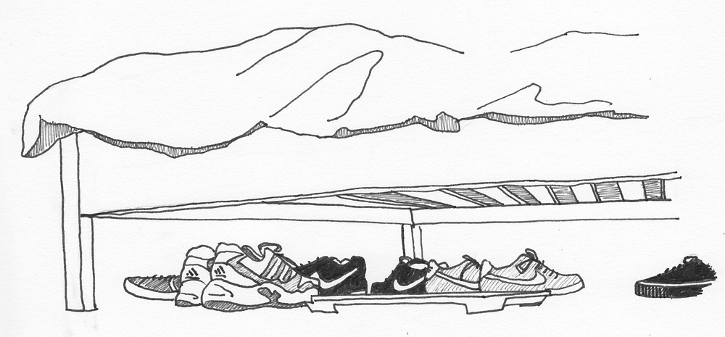
Die Schuhe stehen unter dem Bett.

Slide 7
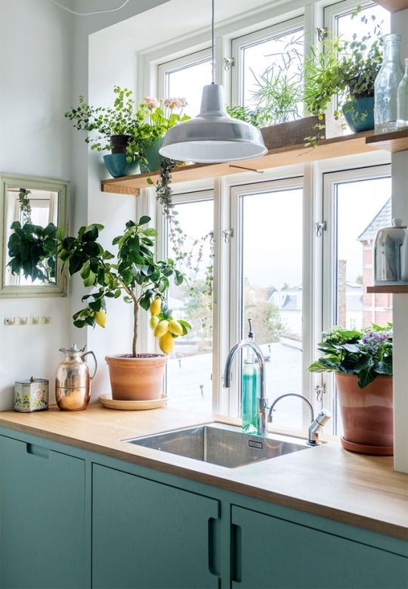
Die Blume steht auf der Fensterbank.

Slide 8
Das Bett ist neben dem Schreibtisch.

Slide 9
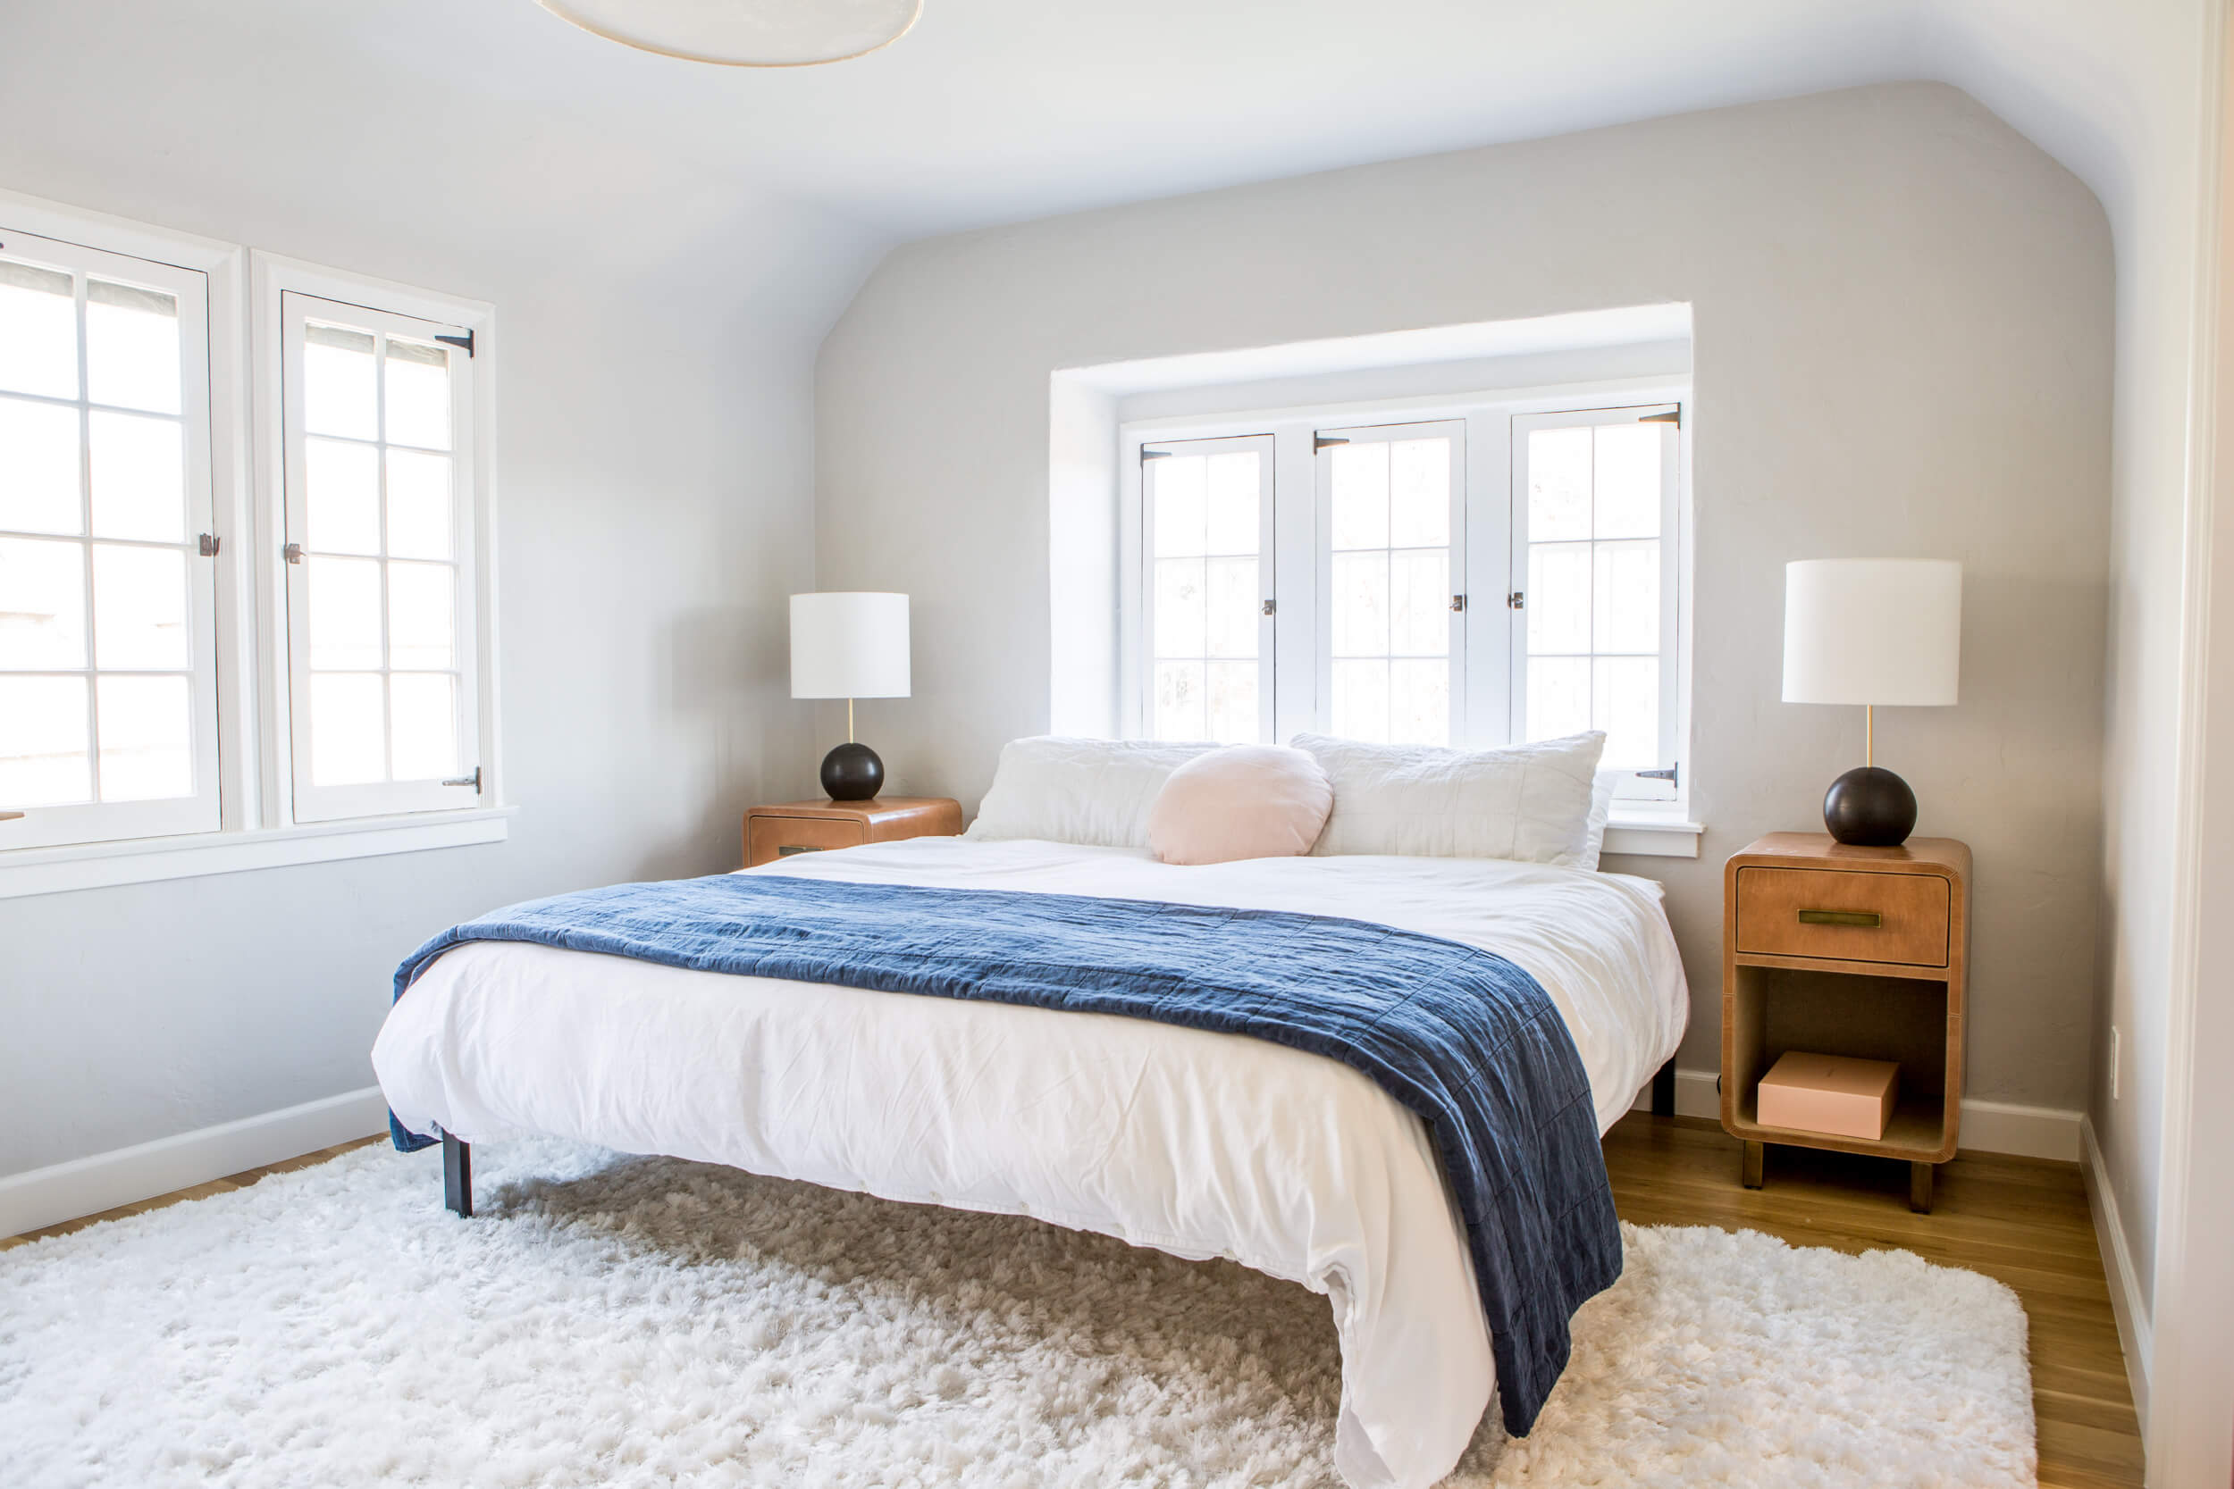
Das Bett ist vor dem Fenster.

Slide 10
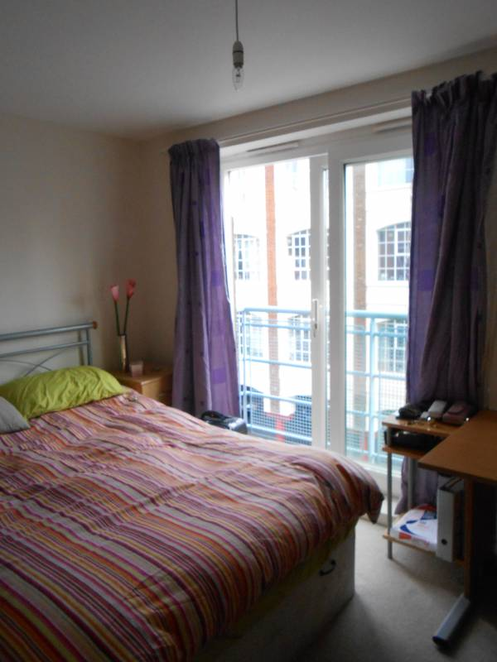
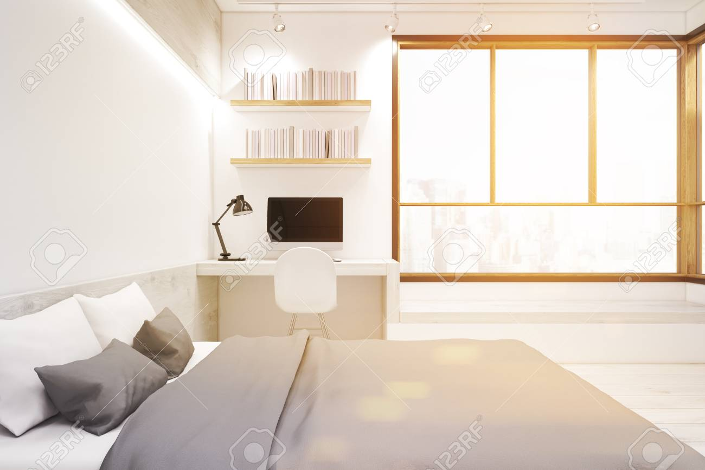
Das Bett ist neben dem Fenster.

Slide 11
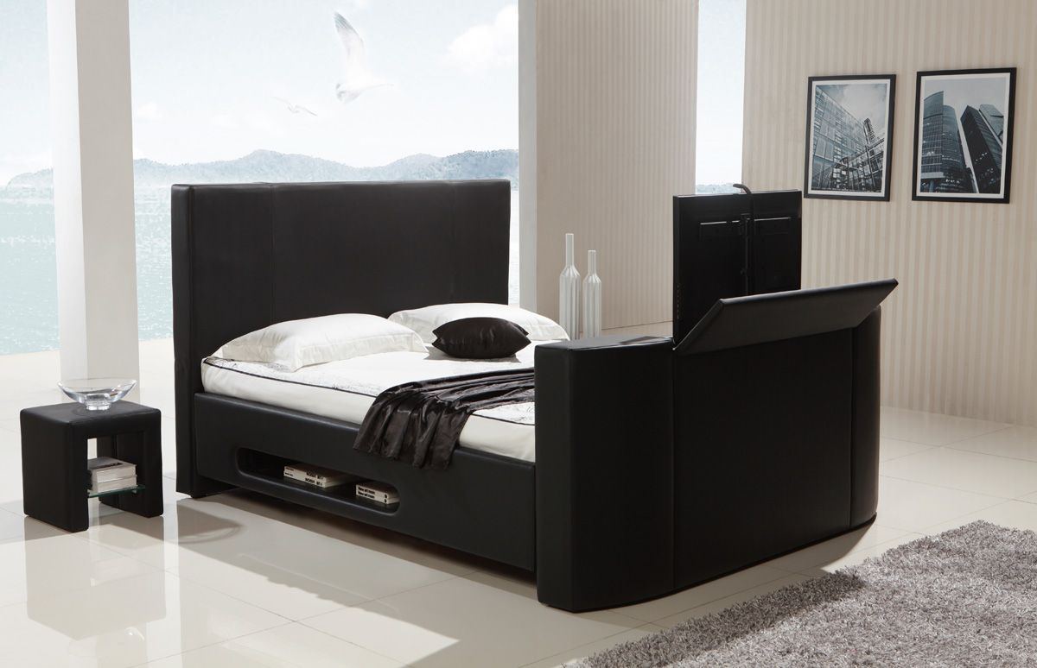
Das Bett ist vor dem Fernseher.

Slide 12
Das Kopfkissen ist auf dem Bett.

Slide 13
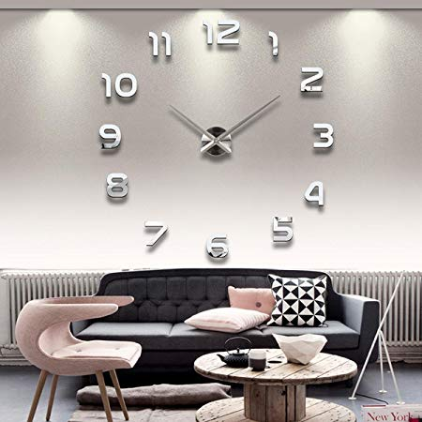
Die Uhr ist an der Wand.

Slide 14
Die Uhr ist neben dem Foto.

Slide 15
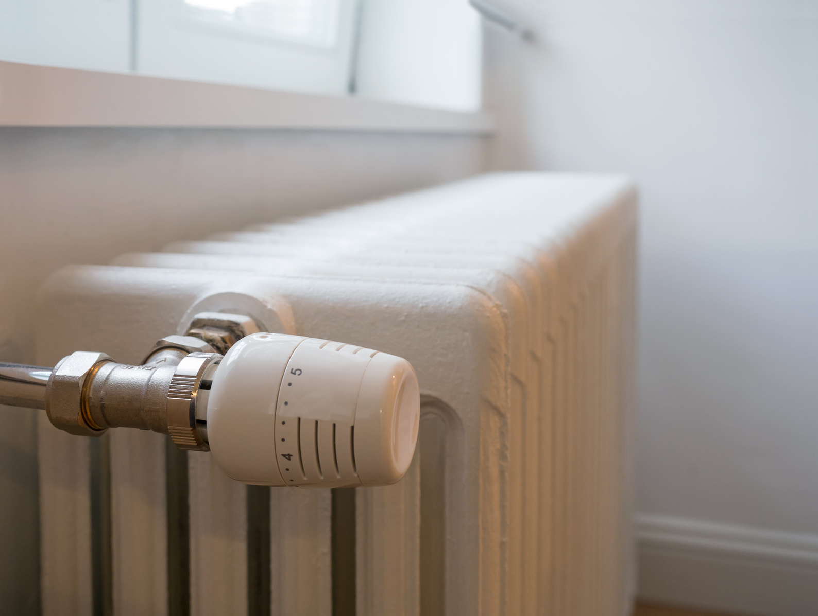
Der Heizkörper ist unter dem Fenster.

Slide 16
Der Heizkörper ist an der Wand.

Slide 17
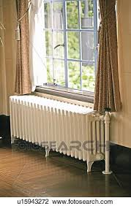
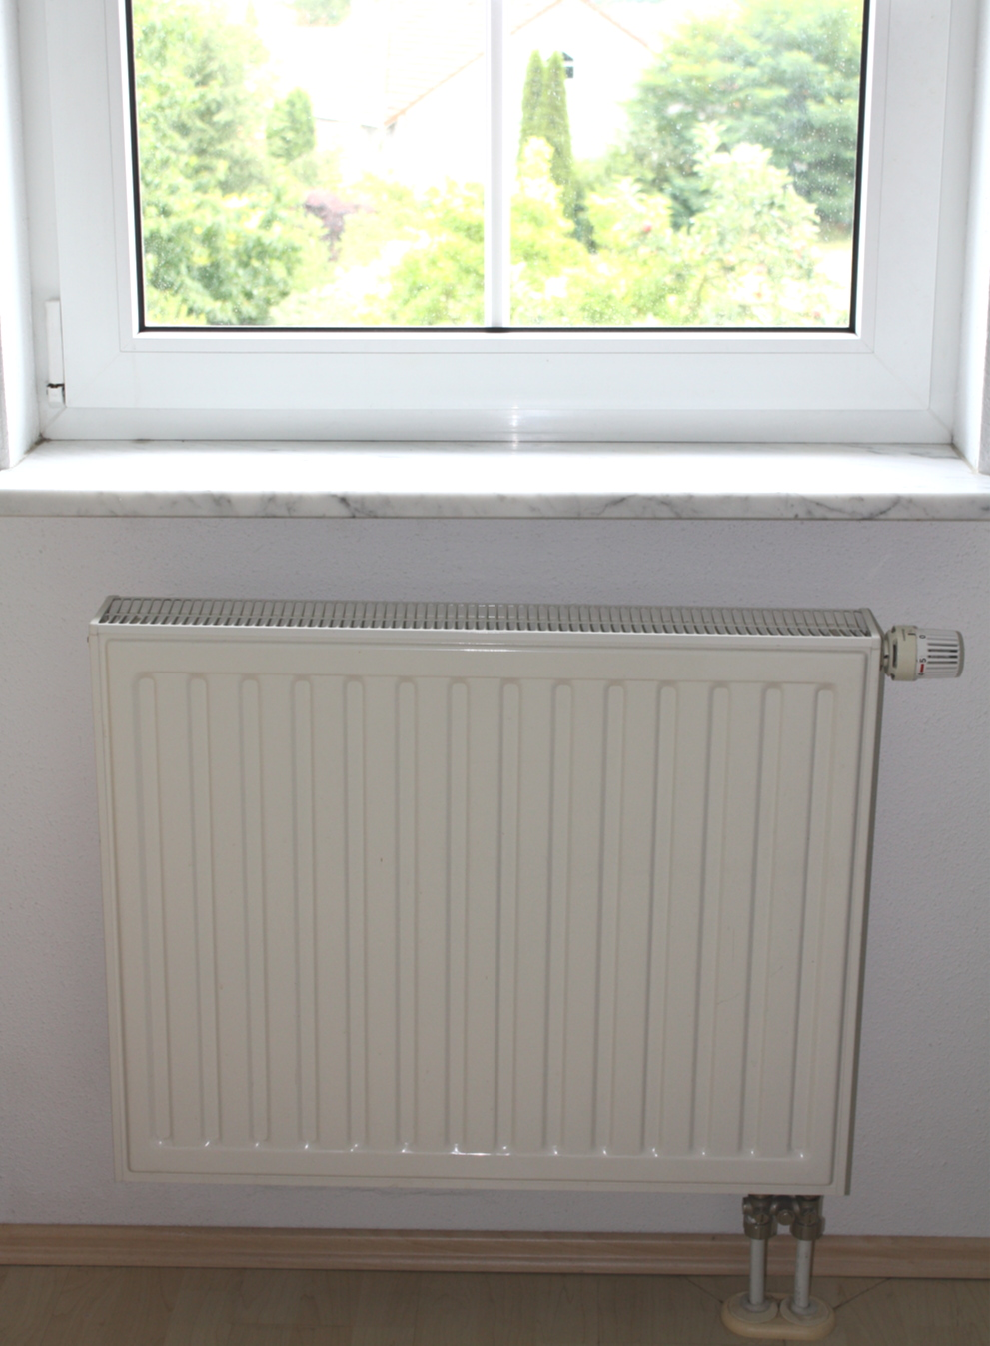
Der Heizkörper ist unter dem Fenster.

Slide 18
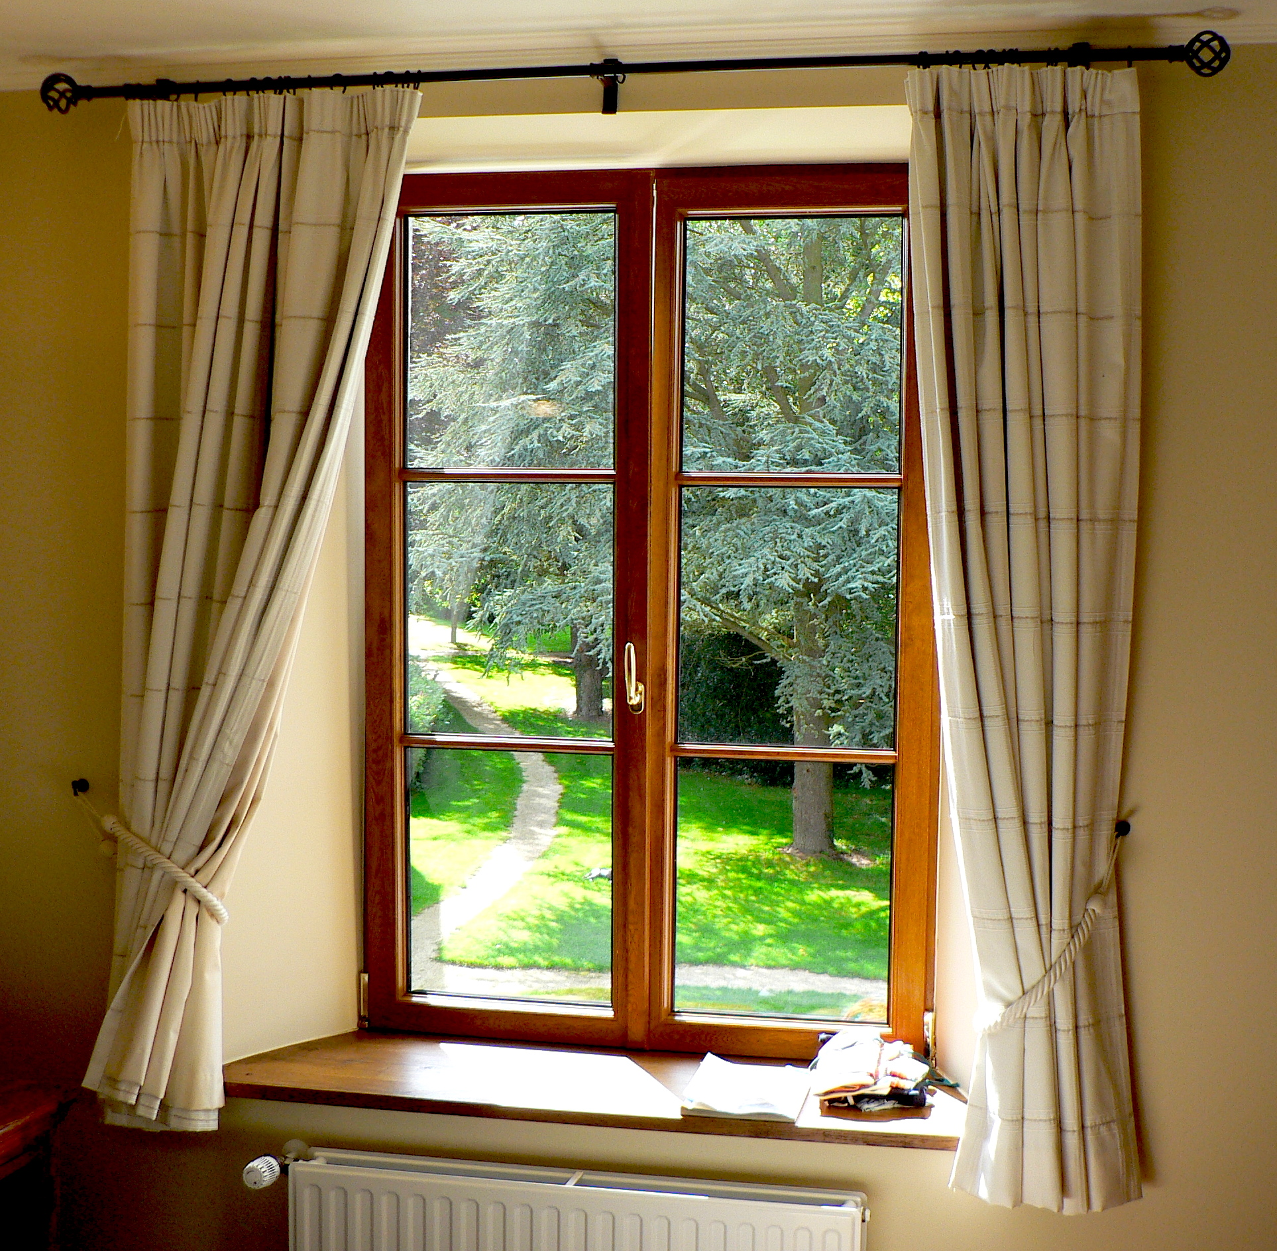
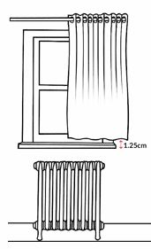
Die Vorhänge sind über dem Heizkörper.

Slide 19
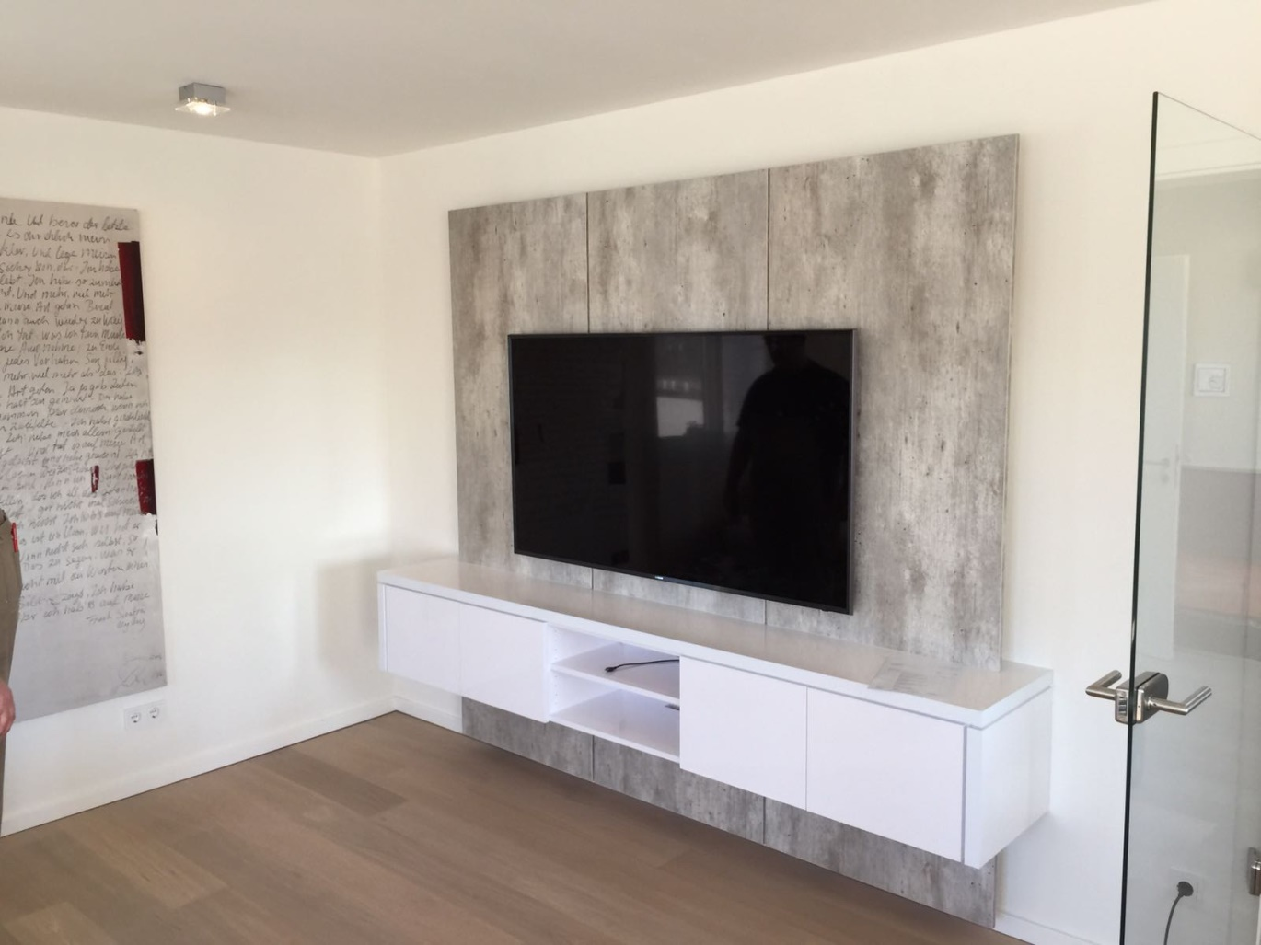
Der Fernseher ist an der Wand.

Slide 20
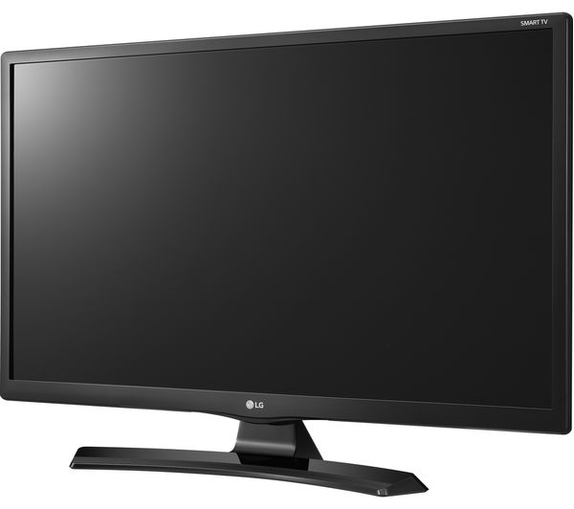
Der CD-Player ist über dem Fernseher.

Slide 21
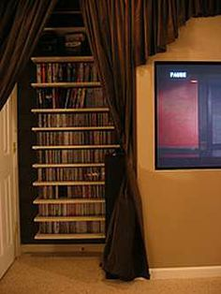
Die CDs sind hinter dem Fernseher.

Slide 22
Der Abfalleimer ist vor der Wand.

Slide 23
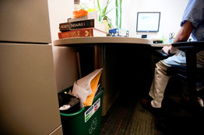
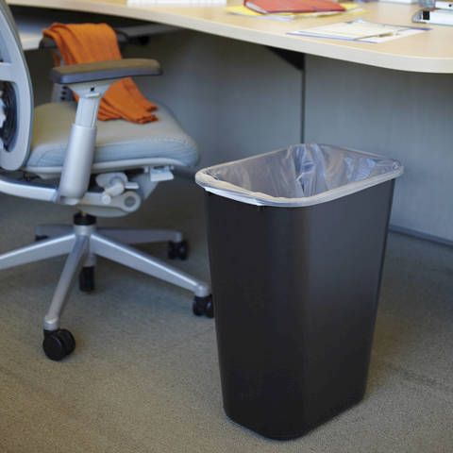
Der Mülleimer ist unter dem Schreibtisch.

Slide 24
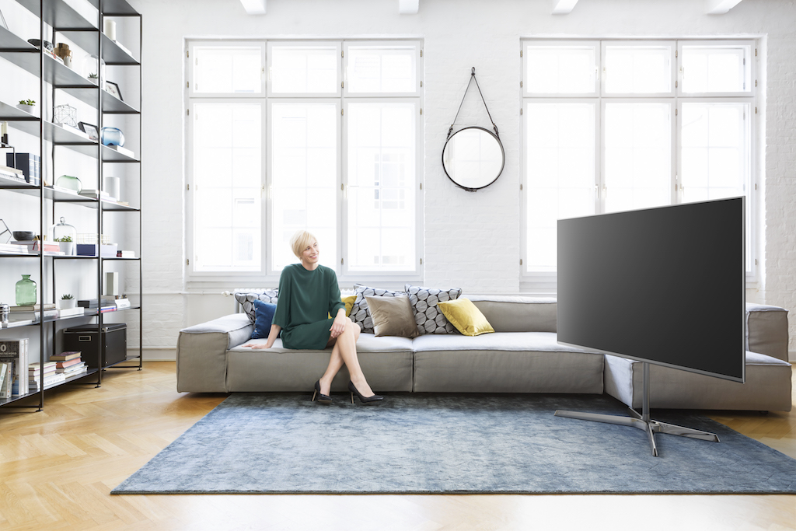
Der Teppich ist zwischen dem Fernseher und dem Bett.

Slide 25
Gestern habe ich in meinem Zimmer gelesen.

